Slide 1
Kindergarten Children’s world Dječji vrtić Dječji svijet
Varaždin (Croatia)
Stage 2/ Faza 2:
eTwinning project Children’s town
eTwinning projekt Dječji grad
Teacher - Jelena Kežić:
Group 5-7 years
Grupa 5-7 godina
Pedagogue – Manuela Kos
Headmistress – Ljubimka Hajdin
www.vrticdjecjisvijet.hr

Slide 2
In order to provide food for birds through whole year, children decided to make bird feeders. They used empty cans and plastic bottles for creating bird feeders. … Kako bi pticama osigurala hranu tijekom cijele godine, djeca su odlučila napraviti hranilice za ptice. Za izradu hranilica koristili su prazne limenke i plastične boce.
www.vrticdjecjisvijet.hr

Slide 3
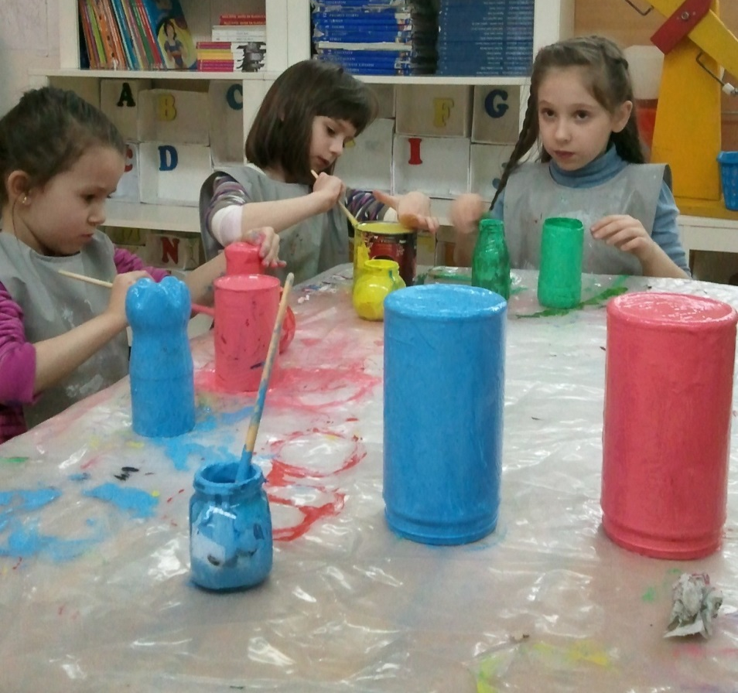
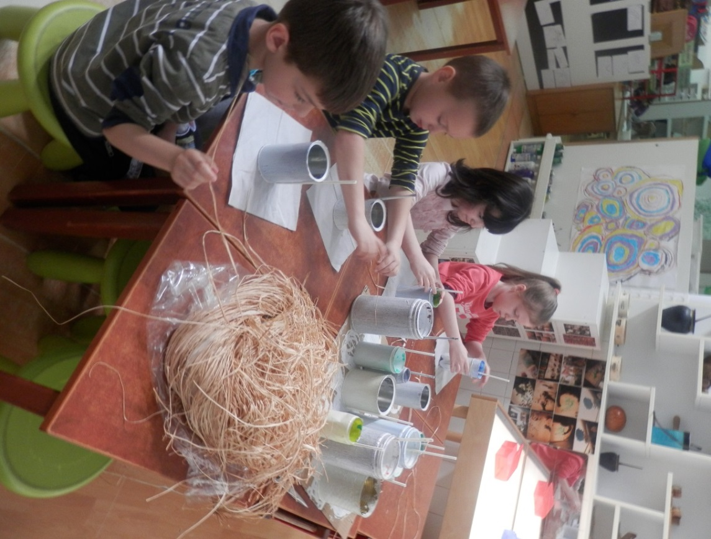
First, children painted cans and plastic bottles, and then they wrapped them in raffia. … Najprije su djeca obojala limenke i plastične boce, a zatim su ih omotala u rafiju.
www.vrticdjecjisvijet.hr

Slide 4
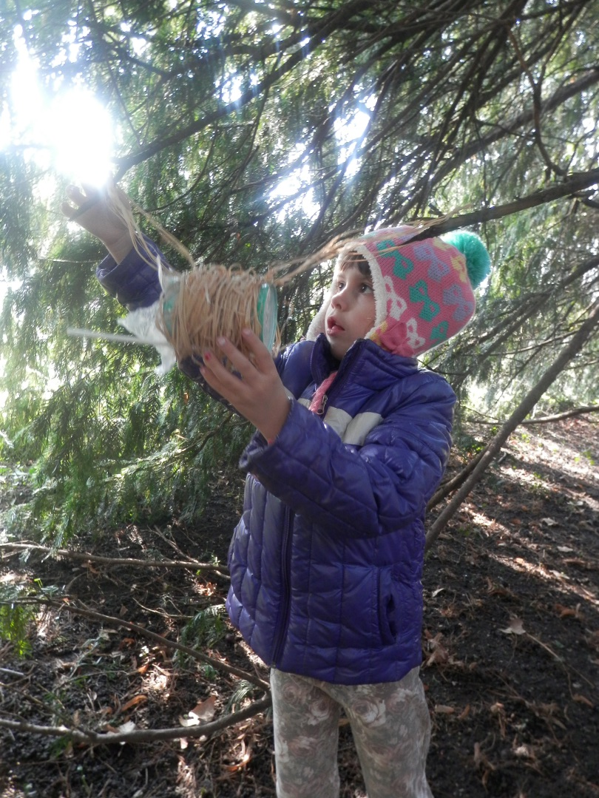
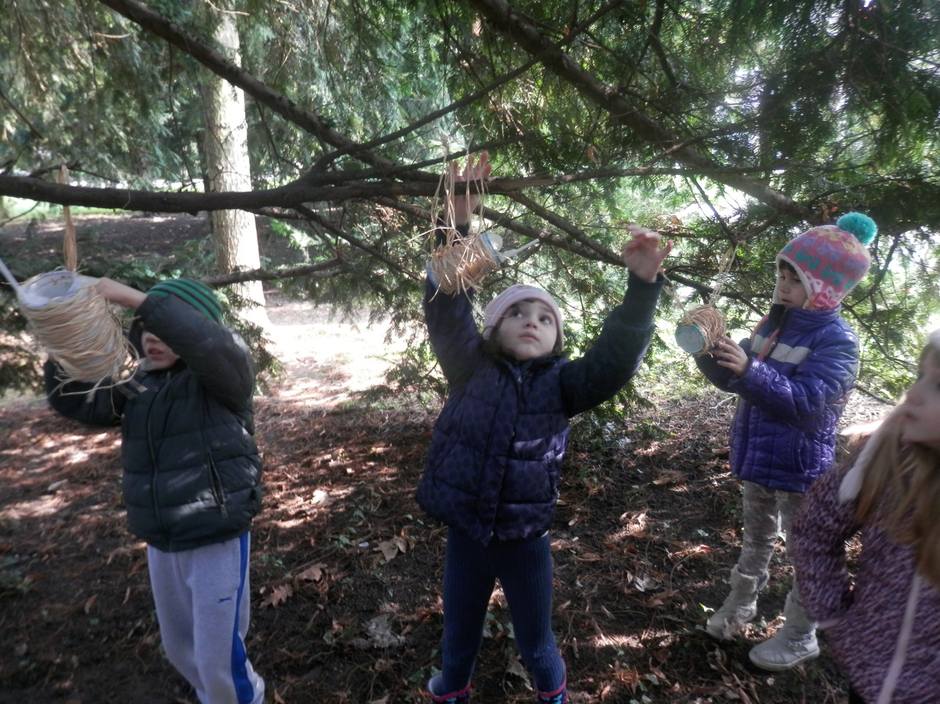
When they finished bird feeders, children placed them in bushes which they call "shelter for birds”. … Kad su dovršila hranilice za ptice, djeca su ih postavila u grm kojeg ona nazivaju „zaklon za ptice”.
www.vrticdjecjisvijet.hr

Slide 5
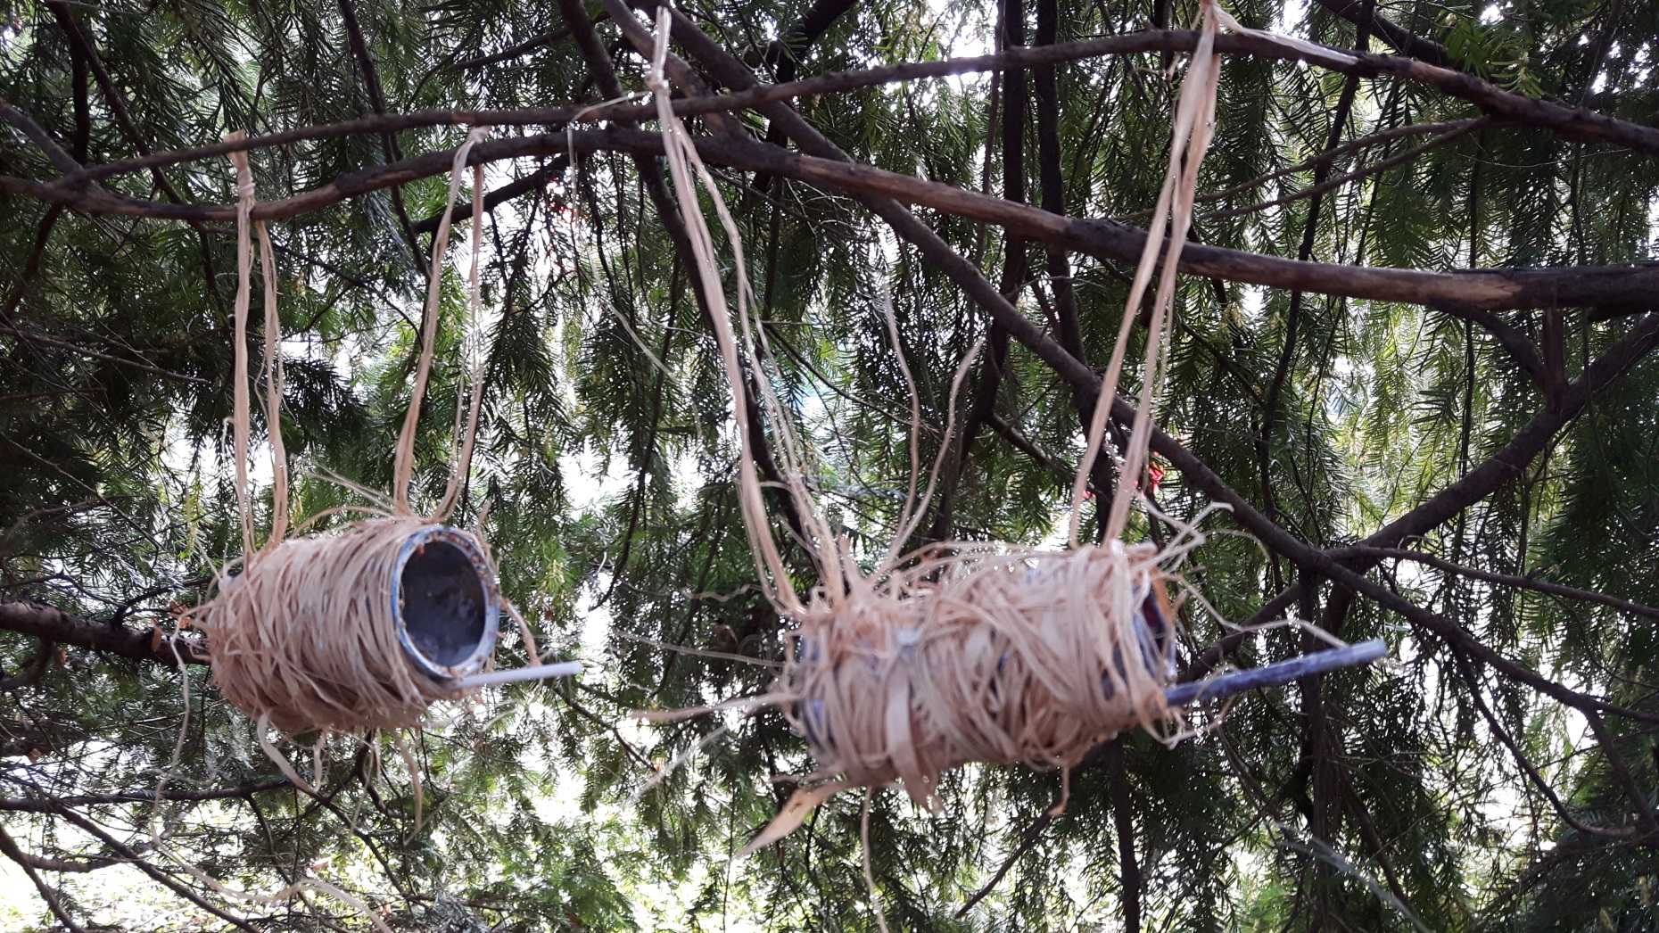
Now this bushes is really shelter for birds… … Sada je ovo grmlje zaista zaklon za ptice...
www.vrticdjecjisvijet.hr

Slide 6
…and for children is game in the bushes now even more amusing! … …a djeci je igra u grmlju sada još zabavnija!
www.vrticdjecjisvijet.hr

